Slide 1


Introducción a Psiquiatria de Urgencia
Max Ceballos
Medicina de urgencia

Slide 2
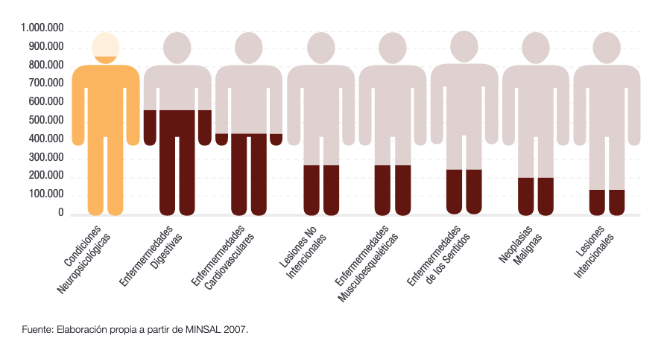
Epidemiologia
Discapacidad por AVISA

Slide 3

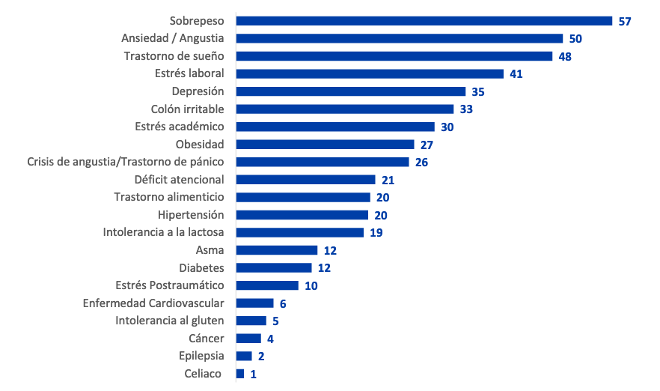

Slide 4
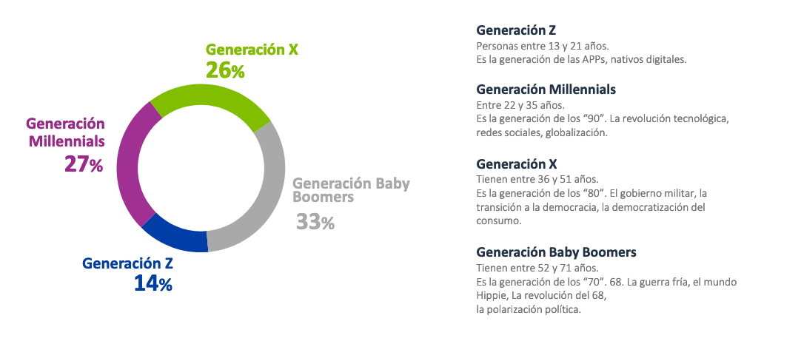

Slide 5
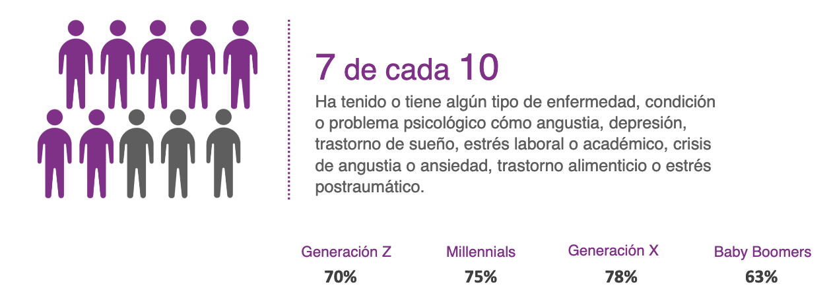

Slide 6
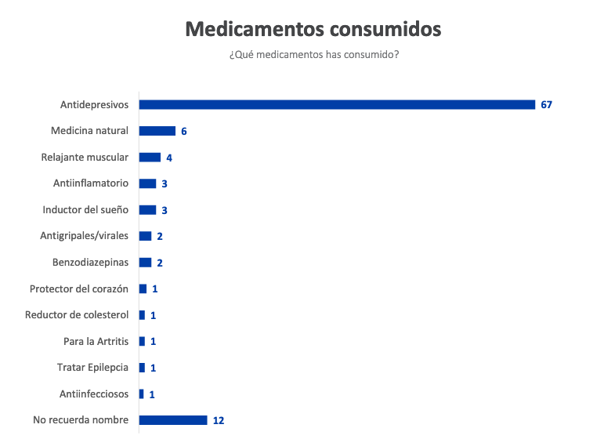

Slide 7
La consulta psiquiátrica en SU
Motivos de consulta
Espontánea para evaluación psiquiátrica
Dirigida desde otro Médico
Traído a la fuerza (por familia, carabineros, etc)
Identificado en consulta por otro motivo

Slide 8
Motivos de consulta
Emergencia | Urgencia | No-Urgente

Slide 9
Motivos de consulta
Emergencia | Urgencia | No-Urgente
Agitación psicomotora | Psicosis | Trastorno del sueño
Riesgo de daño | Ideación suicida activa | Depresión
 | Crisis de pánico | Angustia

Slide 10
Hospitalización psiquiátrica

Slide 11
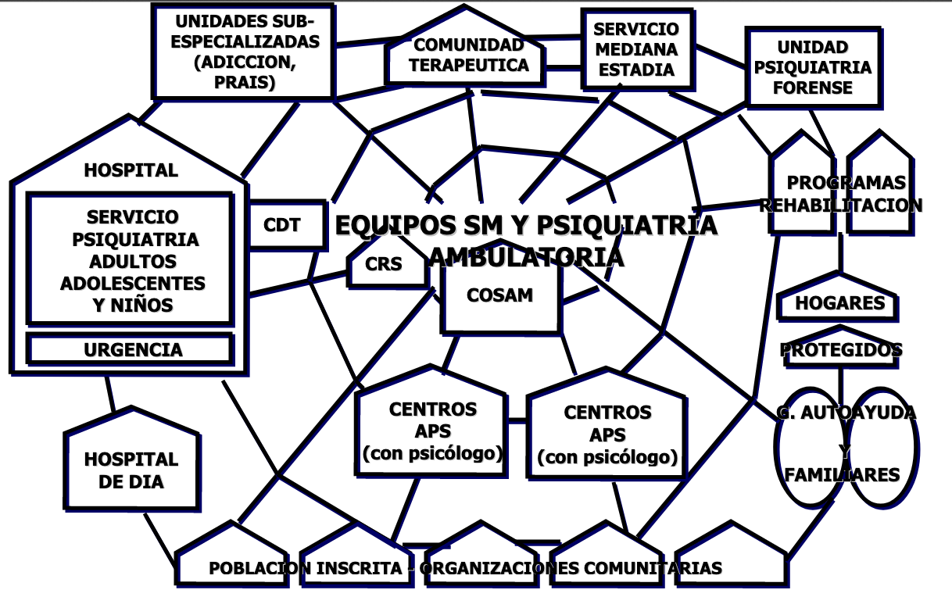

Slide 12
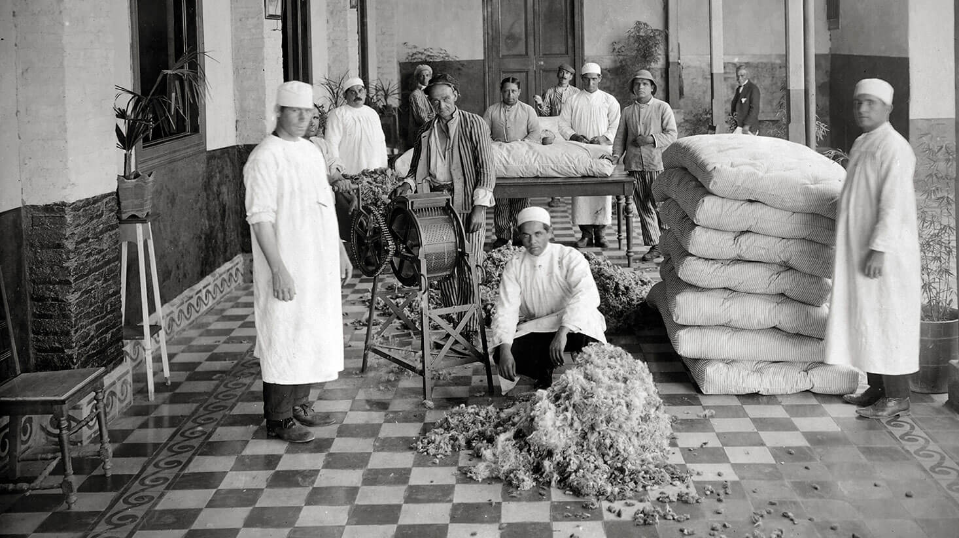
¿Dónde se hospitaliza?
Hospitales públicos especializados
  RM
    El Salvador (SSMO)
    El peral (SSMS)
    Dr. Horwitz (SSMN)
Hospitales no especializados con camas psiquiátricas
Hospitales no especializados con camas no psiquiátricas

Slide 13
Zonas de derivación Stgo
M. Norte M. Central M. Oriente M. Occidente | Instituto Horwitz
M. Sur (excepto San Bernardo y El Bosque) | Hospital Barros Luco
M. Sur (San Bernardo y El Bosque) M. Sur Oriente O’Higgins | Hospital El Peral

Slide 14
Estadía en SU
Camas Psiquiátricas escasas
Generalmente hospitalizaciones de largas estadías
Pacientes “no hospitalizables” en Sistema publico
  Hospitales pediátricos → Hasta 15 años
  Hospitales psiquiátricos adultos → desde los 18 años
  Entre 15 a 18 años → NADA
Estadías en SU es el doble en promedio a pacientes no psiquiátricos
→ EEUU hasta 18 días
Joint Commission. Alleviating ED boarding of psychiatric patients. 2015 [cited 2016 Oct 21]

Slide 15
Hospitalización involuntaria
El tratamiento psiquiátrico en internación se efectúe libre de toda forma de discriminación y abuso y con amplias oportunidades para el ejercicio de las libertades y la participación del paciente.
Todo proceso de tratamiento psiquiátrico que requiera proporcionar internación a una persona con enfermedad o trastorno mental utilizará preferentemente el medio menos restrictivo de sus derechos y libertades personales.
Decreto Supremo N° 570, de 2000, del Ministerio de Salud

Slide 16
Hospitalización involuntaria
En personas con enfermedad mental en situación de crisis y con riesgo inmediato para sí mismas o terceros, la internación de urgencia no voluntaria, sólo podrá extenderse por un período máximo de 72 horas.
Esta internación es decidida por un médico, de preferencia psiquiatra, como parte de su trabajo clínico habitual y, por lo tanto, forma parte de las actividades propias de las Redes Asistenciales públicas y privadas, sin que en esta decisión se requiera la participación de la Autoridad Sanitaria (SEREMI).
Decreto Supremo N° 570, de 2000, del Ministerio de Salud

Slide 17
Hospitalización involuntaria
Si cumplido dicho plazo, según la evaluación médica, la crisis del paciente continua y éste persiste en no otorgar su consentimiento a continuar el tratamiento en régimen de internación, se procederá a elevar los antecedentes a la autoridad sanitaria correspondiente (SEREMI).
Decreto Supremo N° 570, de 2000, del Ministerio de Salud

Slide 18

… En resumen
Hospitalización involuntaria puede ser ordenada por el medico, cuando este en riesgo el paciente o terceros.
Después de las 72 horas tiene que ser autorizada por SEREMI

Slide 19
Trastorno Mental
Alteración de la vivencia o conducta
Produce disfunción, sufrimiento o perturbación en el individuo o quienes le rodean.
Basado en DSM-V y CIE-10 (CIE-11)
  Criterios de exclusión
  Criterios de inclusión

Slide 20
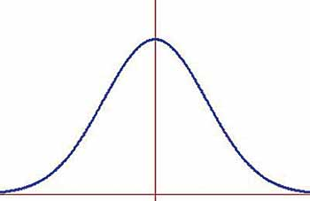
Diagnóstico
Criterios Diagnósticos suficientes

Slide 21

Anamnesis Psiquiátrica en SU
Debe incluir un tercero
Historia psiquiátrica previa
Fármacos y adherencia
  Se tiene a ocultar dg psiquiátricos
Evaluar siempre:
  Intención suicida
  Psicosis

Slide 22
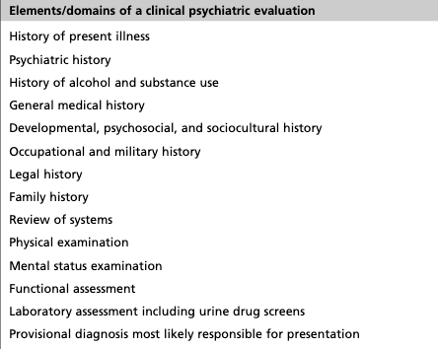
American Psychiatric Association Steering Committee on Practice Guidelines. Psychiatric evaluation of adults, a quick reference guide. Arlington (VA):American Psychiatric Association Practice Guidelines; 2006.

Slide 23
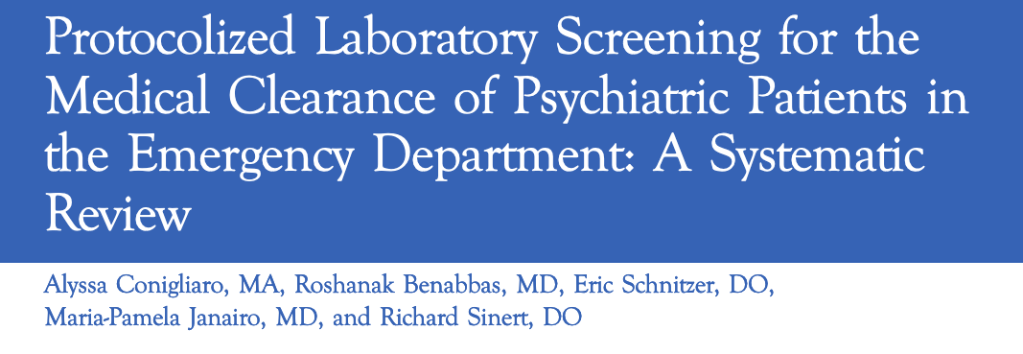

Slide 24
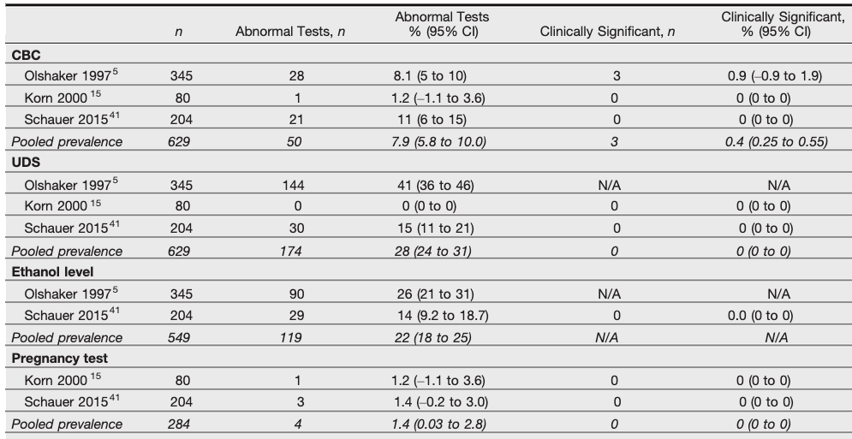

Slide 25
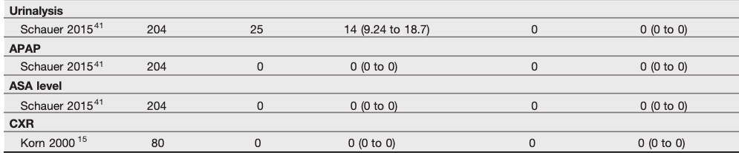

Slide 26
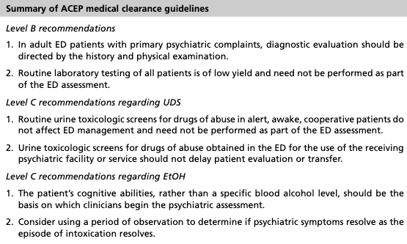

Slide 27

¿Cuándo sospechar causa orgánica?
Primer episodio
Tercera edad
Comorbilidad importante
Alucinaciones visuales o táctiles
Focalidad neurológica
Signos vitales anormales

Slide 28
Entonces …
Screening ❌
Estudio Dg DX ✅

Slide 29
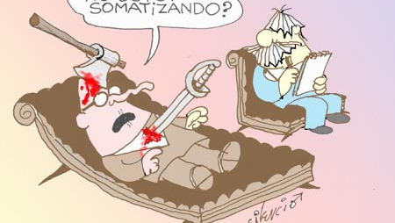
La somatización es un diagnóstico de descarte

Slide 30

MUPS
(Medically unexplained physical symptoms)
84% consultas leves (EEUU)
3.8% consultas totales (UK)
Difícil de manejar
Grupo heterogéneo
Poca literatura y mala calidad
Importante causa de estudio innecesario
Emerg Med J. 2006 Aug; 23(8): 595–600.

Slide 31

Tipos de MUPS
Somático o funcional
Hipocondriaco
Conversivo
Facticio
“Malingering” (fingir o exagerar)

Slide 32
MUPS frecuentes
Cardiología: dolor torácico no cardíaco, palpitaciones benignas
Gastroenterología: síndrome del intestino irritable, dispepsia no ulcerosa, Globus
Reumatología: fibromialgia, lesiones por esfuerzo repetitivo
Neurología: trastornos de conversión, ataques no epilépticos, cefalea crónica benigna
Ginecología - dolor pélvico crónico
Pediatría: dolor abdominal inespecífico

Slide 33

Manejo de MUPS
“No hay nada grave, puede irse a casa”
“No sabemos que tiene, pero sabemos que no tiene”
”Tiene un dolor torácico no cardiogénico”
“Pierna hinchada, Doppler negativo”

Slide 34
Manejo de MUPS
Objetivo:
  Disminuir reconsultas
  Mejorar satisfacción paciente
  Reconocer patología grave
Manejar protocolos de “rule-out”
Evaluar aspectos psicosociales
  Se alivia conversando problemas
  Se enoja
  No reconoce causa psicológica

Slide 35
MUPS
Tipo de explicación
  Rechazo
  Colusión
  Empoderamiento
“La ansiedad libera adrenalina, lo que acelera el corazón”
“la contracción de los músculos produce dolor”
Goldberg D P, Gask L, O'Dowd T. The treatment of somatisation: teaching techniques of reattribution. J Psychosom Res

Slide 36
Semiología Básica
Vigilia
  Sopor, coma
Claridad de conciencia
  Confusión
Atención
  Hiperatento, inatento
Percepción
  Ilusión
  Alucinación
    Visuales
    Auditivas
    Tactiles
    Etc

Slide 37
Semiología Básica
Curso del pensamiento
  Bradipsiquia
  Taquipsiquia
  Ideofugal
  Tangencial
  Circunstancial
  Incoherente
  Perseverante
Contenido del pensamiento
  Delirios
    Persecución
    Religiosos
  Fobias
  Obsesiones
  Idea fija

Slide 38
Introducción a Psiquiatria de Urgencia
Max Ceballos
Medicina de urgencia

Slide 39
Trastorno de ansiedad
Miedo es factor protector
Respuesta exagerada al miedo
Igual H:M
20% factor hereditario
TAG
  Constante, múltiples preocupaciones
  Afecta varias áreas de la vida
Crisis de pánico
  Episodios cortos
  Respuesta física
Fobia

Slide 40
Trastorno Depresivo
Animo disminuido y anhedonia
Además:
  Trastorno del sueño
  Disminución apetito
  Dificultad para concentrarse
  Labilidad emocional
  Irritabilidad

Slide 41
Manejo de Crisis
Fallecimiento
Diagnóstico grave
Especialmente persona no preparada
Técnica de “escuchar activamente”
  Mirar a los ojos
  Asentir
  Facilitar espacio tranquilo
  ¿Como puedo ayudar?
  “Es difícil imaginar su situación”
  “Es normal sentirse así”

